Slide 1
上海第二工业大学
直流磁控溅射镀CrN薄膜
汇报人：刘玲
指导教师：祝向荣

Slide 2
报告主要内容
第一部分
第二部分
第三部分
CrN结构与性能
制备过程
工作气压对薄膜结构与性能影响

Slide 3
第一部分
CrN结构与性能

Slide 4
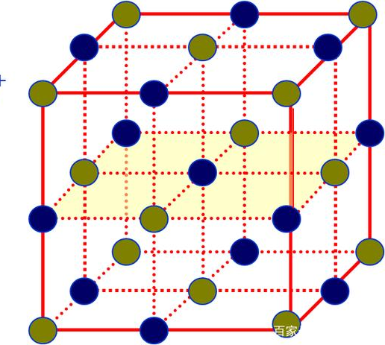
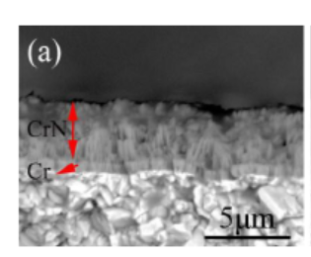
CrN结构与性能
CrN薄膜
CrN具有NaCl面心立方结构,CrN 薄膜中主要CrN相(面心立方结构)、Cr₂N(密排立方结构)及Cr相，Cr₂N硬度比CrN高^{【1】}。
CrN薄膜耐高温、耐腐蚀、耐磨韧，因此常被用来做高温结构材料和防护材料，但是CrN薄膜的硬度较低，CrN薄膜硬度已成为国内外研究热点之一^{【2】}。
图一 CrN晶体结构图
图二 CrN 薄膜截面SEM图

Slide 5
第二部分
制备过程

Slide 6
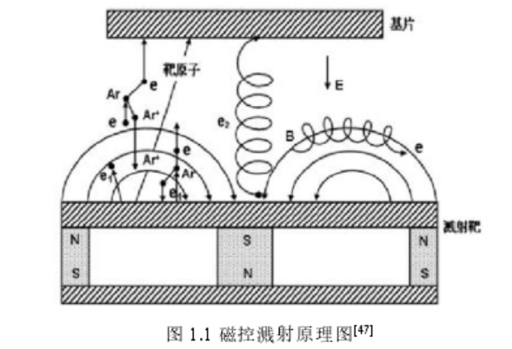
制备过程
材料选择：基片（GCr15),溅射靶材（平面矩形Cr靶）工作气体（高纯氩气），反应气体（高纯氮气）。
制备步骤:
①在阴阳极之间施加很大的直流电压，放电形成等离子体；
②Ar⁺轰击阴极靶，初始电子从靶材表面溅射出来，在溅射到基片表面的过程中，受到了近似正交的电场和磁场的共同作用，促使其与炉腔内的氩气原子发生碰撞；
③产生Ar⁺和新的电子(二次电子)，新的电子继续飞向基体，并受到电场和磁场的相互作用，呈螺旋形运动，增加与气体原子的碰撞，同时氩原子加速飞向靶材，溅射靶材并释放出大量的靶材原子或分子在基体上沉积而形成薄膜。
全反射
图三 磁控溅射原理图^{【3】}

Slide 7
第三部分
工作气压对薄膜结构与性能影响

Slide 8
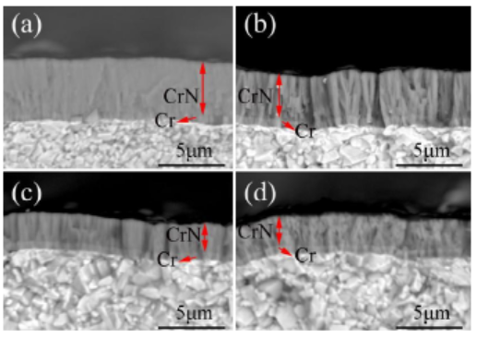
薄膜截面分析
通过图三，可以发现：
①不同工作气压下制备的薄膜明显分为两层，CrN薄膜都出现明显的柱状晶，但薄膜厚度有较大的差别。
②随着工作气压的上升，CrN薄膜的厚度呈现出先减少后上升，在0.5Pa时，薄膜厚度最低。
③不同工作气压下Cr过渡层的厚度约为570 nm，Cr过渡层的厚度的几乎没有差别。
图四 不同工作气压下CrN薄膜的截面形貌^{【4】}
(a)0.1 Pa; (b)0.3Pa; (c)0.5Pa; (d)0.8 Pa
Notes:
特制白色石英粉末，由气相金属卤化物、掺杂材料和氧气经热加工而成。

Slide 9
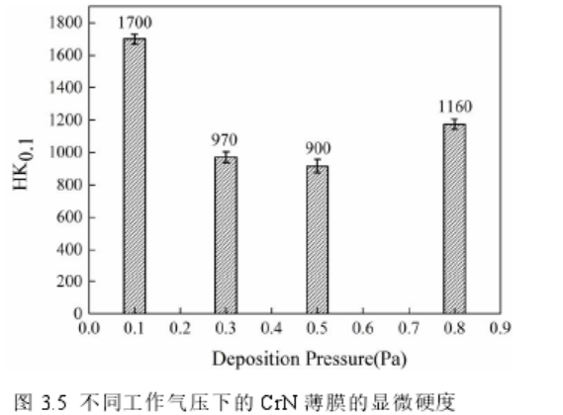
显微硬度分析
图四可知，
随着工作气压的增大，CrN 薄膜的显微硬度先减小后增大。
原因：
(1)CrN薄膜的厚度也会影响薄膜的硬度，薄膜厚度先下降后上升的。
(2)CrN薄膜存在Cr₂N 相，Cr₂N 相的硬度较高，也一定程度上影响了CrN薄膜的硬度。
图五 不同工作气圧下的CrN薄膜的显微硬度^{【4】}

Slide 10
上海第二工业大学
展示完毕 感谢您的聆听
汇报人：刘玲
指导教师：祝向荣

